Slide 1

集成学习

Slide 2
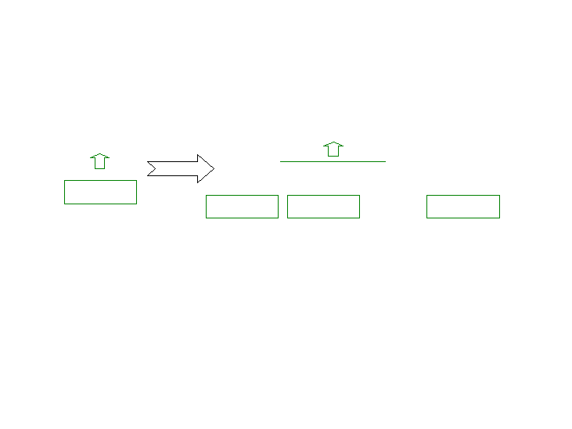


集成学习
(Ensemble learning)
集成学习通过构建并结合多个学习器来完成学习任务
Problem
… ...
Problem
Learner
… ...
Learner
Learner
Learner
 同质(homogeneous)集成：集成中只包含同种类型的“个体学习器”
相应的学习算法称为“基学习算法” (base learning algorithm)
个体学习器亦称“基学习器” (base learner)
 异质 (heterogeneous)集成：个体学习器由不同的学习算法生成
不存在“基学习算法”

Slide 3
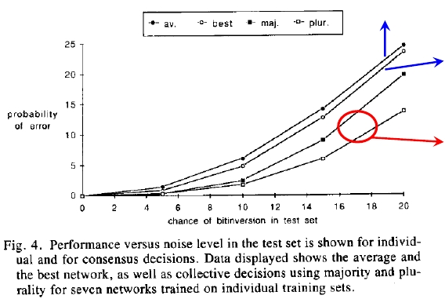
Why Ensemble?
集成的泛化性能通常显著优于单个学习器的泛化性能
一组神经网络的平均性能
选择最优神经网络
两种简单的神经网络
集成方法
一个观察：
误差（曲线
越低越好）
[Hansen & Salamon, TPAMI90]

Slide 4
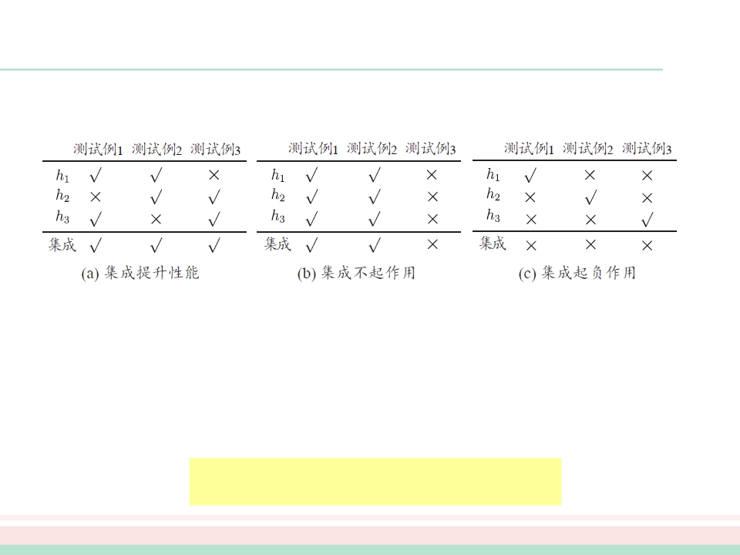
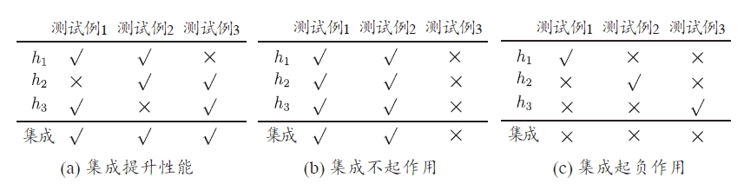
如何得到好的集成？
令个体学习器 “好而不同”
现实各类机器学习、数据挖掘应用中，广泛使用集成学习技术
想获胜，用集成

Slide 5
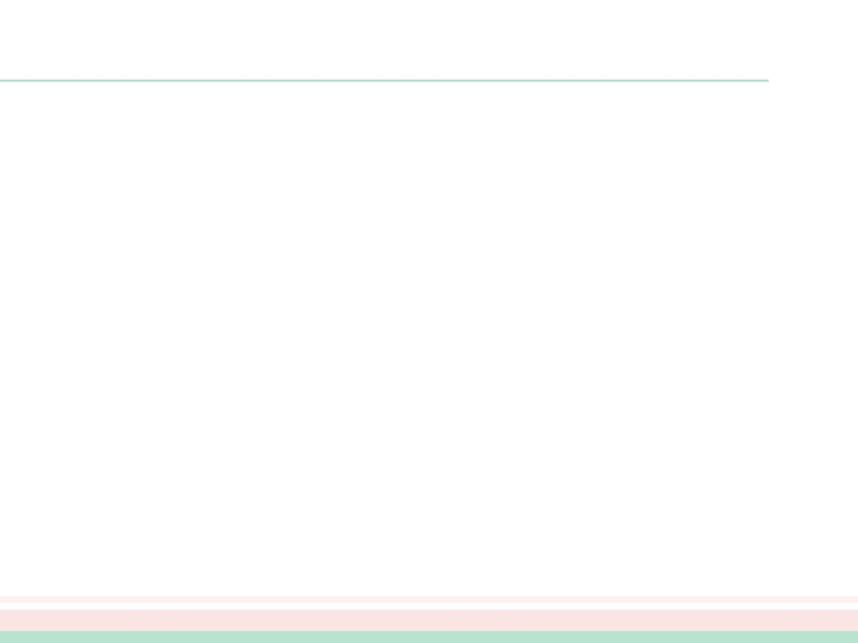
很多成功的集成学习方法
▪ 序列化方法
• AdaBoost
• GradientBoost
• LPBoost
• … …
▪ 并行化方法
[Freund & Schapire, JCSS97]
[Friedman, AnnStat01]
[Demiriz, Bennett, Shawe-Taylor, MLJ06]
• Bagging
• Random Forest
• Random Subspace
• … …
[Breiman, MLJ96]
[Breiman, MLJ01]
[Ho, TPAMI98]

Slide 6
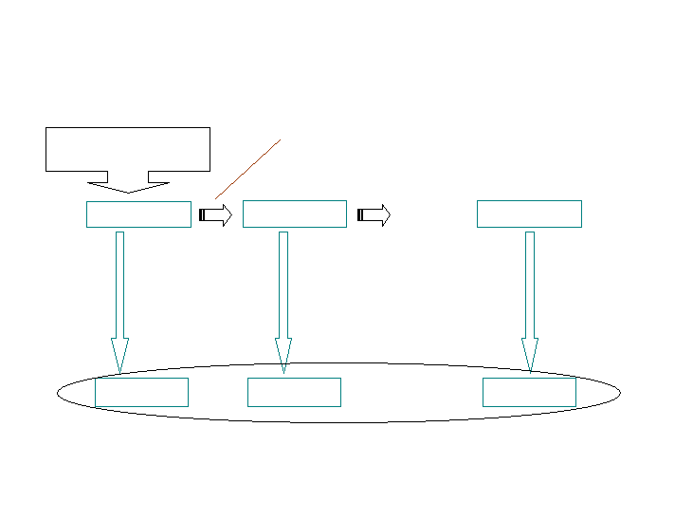
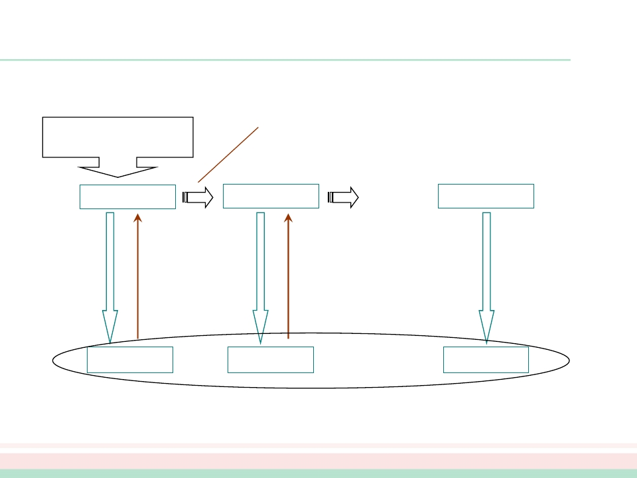
Boosting: A flowchart illustration (串行)
training instances that are wrongly predicted
by Learner1 will play more important roles in
the training of Learner2
Original training set
Data set 1
Data set 2
… ...
Data set T
… ...
Learner1
Learner2
… ...
LearnerT
weighted combination

Slide 7
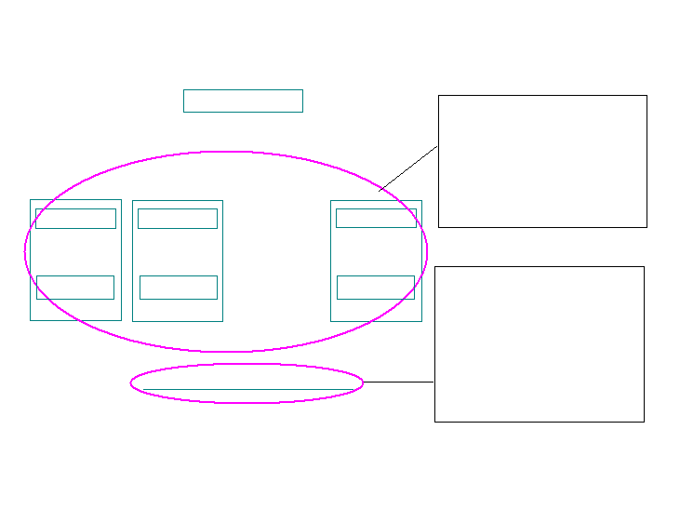
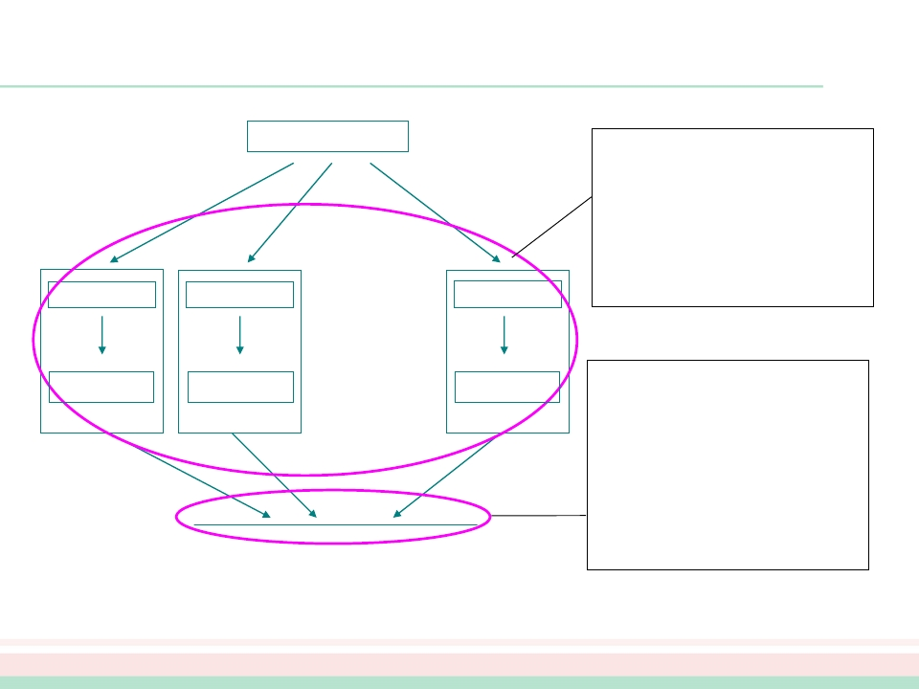
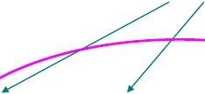
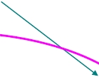


Bagging（并行）
Data set
0
bootstrap a set of learners
generate many data sets from
the original data set through
bootstrap sampling (random
sampling with replacement), then
train an individual learner per
data set
… ...
Data set
1
Data set
2
Data set
n
… ...
Learner1
Learner2
Learnern
voting for classification
the output is the class label
receiving the most number of
votes
… ...
averaging for regression
the output is the average output of
the individual learners

Slide 8
AdaBoost（链接：https://blog.csdn.net/v_july_v/article/details/40718799 ）
AdaBoost，是英文“Adaptive Boosting”（自适应增强）的缩写，由Yoav Freund和Robert Schapire在1995年提出
它的自适应在于：前一个基本分类器分错的样本会得到加强，加权后的全体样本再次被用来训练下一个基本分类器。同时，在每一轮中加入一个新的弱分类器，直到达到某个预定的足够小的错误率或达到预先指定的最大迭代次数

Slide 9
具体说来，整个Adaboost 迭代算法就3步：
1，初始化训练数据的权值分布。如果有N个样本，则每一个训练样本最开始时都被赋予相同的权值：1/N
2，训练弱分类器（也称基分类器）。具体训练过程中，如果某个样本点已经被准确地分类，那么在构造下一个训练集中，它的权值就被降低；相反，如果某个样本点没有被准确地分类，那么它的权值就得到提高。然后，权值更新过的样本集被用于训练下一个分类器，整个训练过程如此迭代地进行下去
3，将各个训练得到的弱分类器组合成强分类器。各个弱分类器的训练过程结束后，加大分类误差率小的弱分类器的权重，而降低分类误差率大的弱分类器的权重。换言之，误差率低的弱分类器在最终分类器中占的权重较大，否则较小

Slide 10
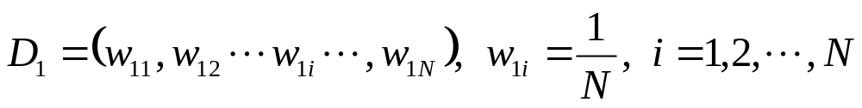
Adaboost算法流程
设训练数据集T={(x1,y1), (x2,y2)…(xN,yN)}
步骤1： 初始化训练数据的权值分布
<number>/40

Slide 11
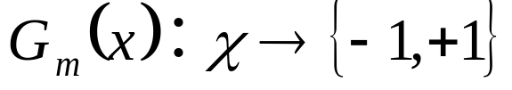
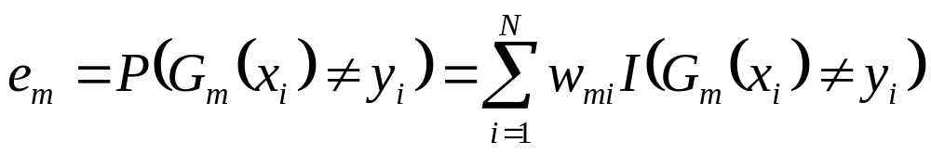
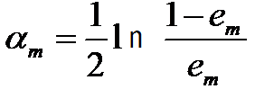
步骤2. 进行多轮迭代，m = 1,2, ..., M表示迭代的第多少轮
a. 使用具有权值分布Dm的训练数据集学习，得到基本分类器（选取让误差率最低的阈值来设计基本分类器）
b. 计算Gm(x)在训练数据集上的分类误差率（误分类样本的权值之和）
c. 计算Gm(x)的系数（表示Gm(x)在最终分类器中的重要程度）
由该式子可知，em <= 1/2时，am >= 0，且am随着em的减小而增大，意味着分类误差率越小的基本分类器在最终分类器中的作用越大
<number>/40

Slide 12
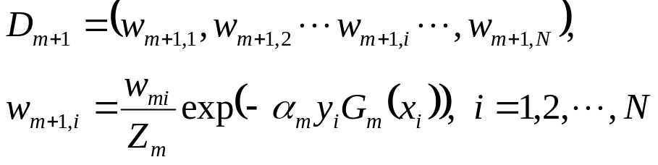
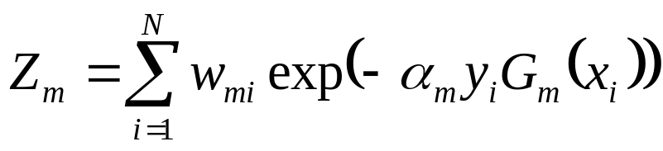
Adaboost：对于m=1,2,…M
d. 更新训练数据集的权值分布（目的：得到样本的新的权值分布），用于下一轮迭代更新训练数据集的权值分布
这里，Zm是规范化因子
它使D_{m+1}成为一个概率分布
使得被基本分类器Gm(x)误分类样本的权值增大，而被正确分类样本的权值减小。通过这样的方式，AdaBoost方法能“重点关注”或“聚焦于”那些较难分的样本上
<number>/40

Slide 13
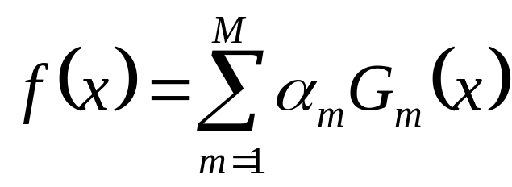
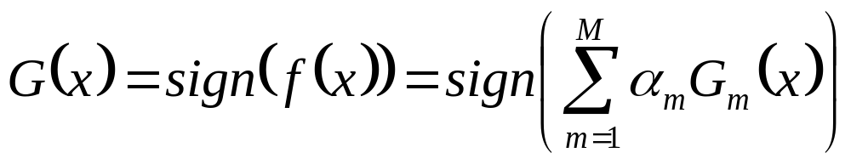
步骤3. 组合各个弱分类器
构建基本分类器的线性组合
得到最终分类器
<number>/40

Slide 14
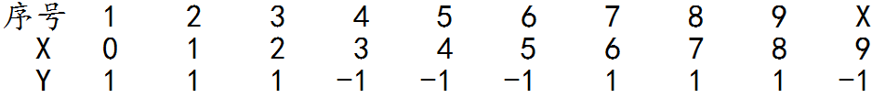
AdaBoost举例
给定下列训练样本，试用AdaBoost算法学习一个强分类器
<number>/40

Slide 15
步骤一
初始化训练数据的权值分布
W1i = 0.1
<number>/40

Slide 16
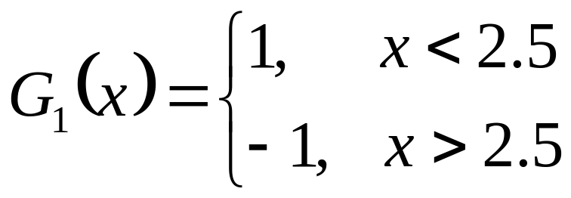
m=1
对于m=1
在权值分布为D1的训练数据上，阈值v取2.5时误差率最低，故基本分类器为：
<number>/40

Slide 17
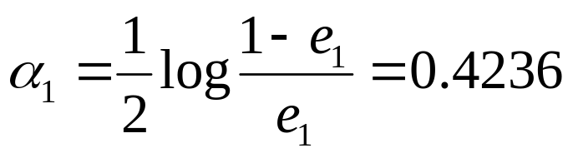
m=1
G1(x)在训练数据集上的误差率e1=P(G1(xi)≠yi) = 0.3
计算G1的系数：
<number>/40

Slide 18
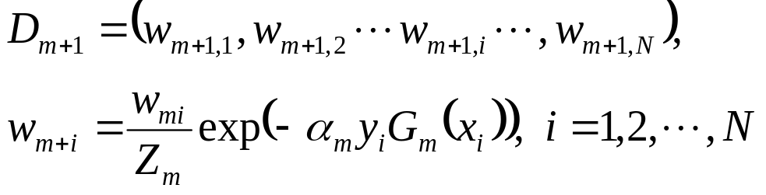
m=1
更新训练数据的权值分布：
D2=(0.0715, 0.0715, 0.0715, 0.0715, 0.0715, 0.0715, 0.1666, 0.1666, 0.1666, 0.0715)
f1(x)=0.4236G1(x)
分类器sign(f1(x))在训练数据集上有3个误分类点
<number>/40

Slide 19
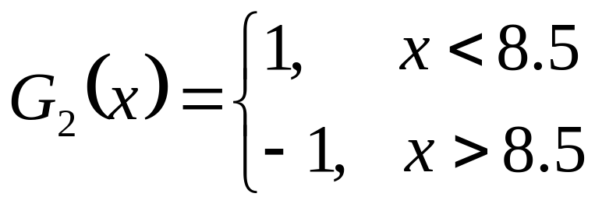
m=2
对于m=2
在权值分布为D2的训练数据上，阈值v取8.5时误差率最低，故基本分类器为：
<number>/40

Slide 20
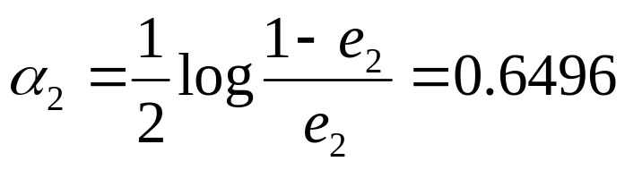
m=2
G2(x)在训练数据集上的误差率e2=P(G2(xi)≠yi) = 0.2143
计算G2的系数：
<number>/40

Slide 21
m=2
更新训练数据的权值分布：
D3=(0.0455, 0.0455, 0.0455, 0.1667, 0.1667, 0.01667, 0.1060, 0.1060, 0.1060, 0.0455)
f2(x)=0.4236G1(x) + 0.6496G2(x)
分类器sign(f2(x))在训练数据集上有3个误分类点。
<number>/40

Slide 22
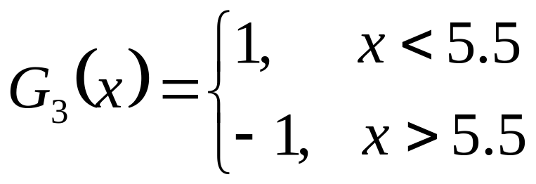
m=3
对于m=3
在权值分布为D3的训练数据上，阈值v取5.5时误差率最低，故基本分类器为：
<number>/40

Slide 23
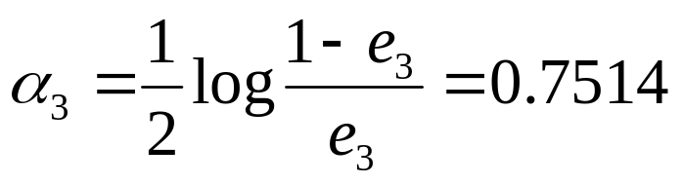
m=3
G3(x)在训练数据集上的误差率e3=P(G3(xi)≠yi) = 0.1820
计算G3的系数：
<number>/40

Slide 24
m=3
更新训练数据的权值分布：
D4=(0.125, 0.125, 0.125, 0.102, 0.102, 0.102, 0.065, 0.065, 0.065, 0.125)
f3(x)=0.4236G1(x) + 0.6496G2(x)+0.7514G3(x)
分类器sign(f3(x))在训练数据集上有0个误分类点。
<number>/40

Slide 25
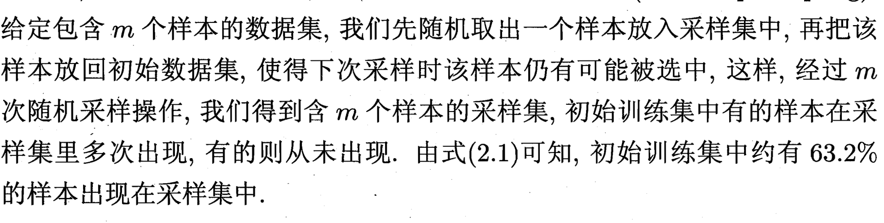
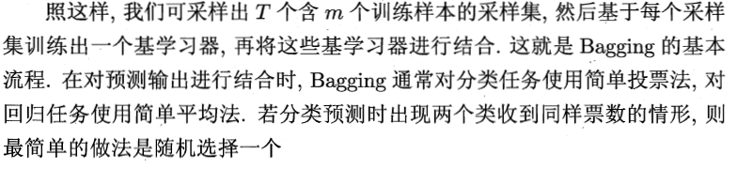
Bagging
自助采样法（bootstrap sampling）

Slide 26
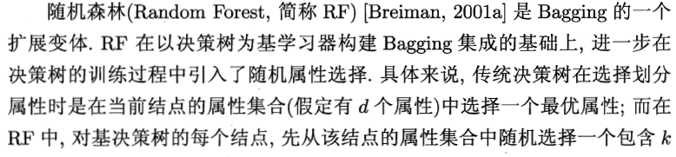
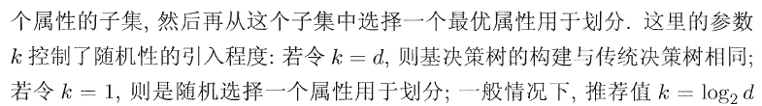
Ramdom Forest

Slide 27
Random Forest
每棵树按照如下规则生成：
1）如果训练集大小为N，对于每棵树而言，随机且有放回地从训练集中抽取N个训练样本（这种采样方式称为自助采样，bootstrap sample方法），作为该树的训练集；
注意：每棵树的训练集都是不同的，而且里面包含重复的训练样本

Slide 28
Random Forest
2）如果每个样本的特征维度为M，指定一个常数m<<M，随机地从M个特征中选取m个特征子集，每次树进行分裂时，从这m个特征中选择最优的；

Slide 29
Random Forest
随机森林中的“随机” 指的两个随机性：
  随机且有放回地从训练集中抽取N个训练样本
  随机地从M个特征中选取m个特征子集
两个随机性的引入对随机森林的分类性能至关重要。由于它们的引入，使得随机森林不容易陷入过拟合，并且具有很好的抗噪能力（比如：对缺省值不敏感）

Slide 30
Random Forest
随机森林分类效果（错误率）与两个因素有关：
  森林中任意两棵树的相关性：相关性越大，错误率越大；
  森林中每棵树的分类能力：每棵树的分类能力越强，整个森林的错误率越低。
减小特征选择个数m，树的相关性和分类能力也会相应的降低；增大m，两者也会随之增大。所以关键问题是如何选择最优的m（或者是范围）

Slide 31
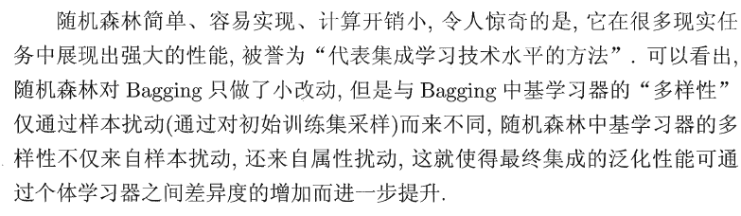
Random Forest

Slide 32
学习器常用结合方法
 投票法
• 绝对多数投票法，过半则预测为该标记，否则拒绝预测
• 相对多数投票法，简单多数，得票相同时随机
• 加权投票法
 平均法
• 简单平均法
• 加权平均法
学习法
• 通过另一个学习器来进行结合，是一种强大的结合策略，当样本较
多时采用。Stacking是学习法的典型代表。这里，个体学习器称为初
级学习器，用于结合的学习器称为次级学习器或者元学习器

Slide 33
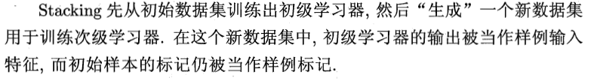
Stacking

Slide 34
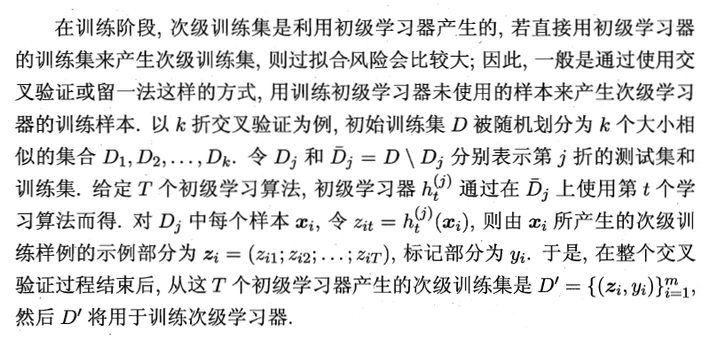
Stacking

